Slide 1
Круглый стол «Использование здоровьесберегающих технологий в работе с детьми дошкольного возраста»
Опыт работы воспитателя МБДОУ «Детский сад № 87» Ляховой Т.М.
по теме:
«Формы взаимодействия с семьями воспитанников по формированию здорового образа жизни детей»
г.о.г. Дзержинск, 2021 год

Slide 2
АКТУАЛЬНОСТЬ
ФГОС ДО о взаимодействии с семьями воспитанников:
1.4. Основные принципы дошкольного образования:
5) сотрудничество Организации с семьей
1.7. Стандарт является основой для:
6) оказания помощи родителям (законным представителям) в воспитании детей, охране и укреплении их физического и психического здоровья, в развитии индивидуальных способностей и необходимой коррекции нарушений их развития
1.6. Стандарт направлен на решение следующих задач:
9) обеспечения психолого-педагогической поддержки семьи и повышения компетентности родителей (законных представителей) в вопросах развития и образования, охраны и укрепления здоровья детей
…создание образовательной среды, которая:
6) создает условия для участия родителей (законных представителей) в образовательной деятельности
3.2.5. Условия, необходимые для создания социальной ситуации развития детей, соответствующей специфике дошкольного возраста, предполагают:
5) взаимодействие с родителями (законными представителями) по вопросам образования ребенка, непосредственного вовлечения их в образовательную деятельность, в том числе посредством создания образовательных проектов совместно с семьей на основе выявления потребностей и поддержки образовательных инициатив семьи
В соответствии со статьей 18 Закона Российской Федерации «Об образовании в РФ» родители являются первыми педагогами, которые должны заложить основы физического, нравственного и интеллектуального развития личности ребенка в раннем возрасте

Slide 3
ФГОС ДО о ЗОЖ:
п.1.6 «направлен на решение следующих задач: охрану и укрепление физического и психического здоровья детей, в том числе их эмоционального благополучия...»
п. 2.6 "Физическое развитие включает приобретение опыта в ... становлении ценностей здорового образа жизни, овладении его элементарными нормами и правилами..."
ООП ДОУ – ОО «Физическое развитие», направление «Становление ценностей здорового образа жизни»
Период дошкольного возраста является по-настоящему уникальным: столь интенсивного развития человек больше не переживает никогда – за 7 лет его формирование достигает невероятных высот, что становится возможным благодаря особому детскому потенциалу развития – психического и физического. В дошкольном возрасте формируются основные жизненные понятия, в том числе понятие здоровья и правильного здорового поведения. Полученные в этом возрасте представления порой бывают необычайно стойкими и ложатся в основу дальнейшего развития человека

Slide 4
ЦЕЛЬ И ЗАДАЧИ ДЕЯТЕЛЬНОСТИ
Цель: выявить и внедрить в образовательный процесс разнообразные формы взаимодействия с семьями воспитанников по формированию здорового образа жизни детей
Задачи:
Изучить наработки взаимодействия ДОУ с семьями воспитанников по формированию ЗОЖ;
Подходить личностно к каждой семье по результатам учета их интересов и проблем;
Запланировать разнообразные формы взаимодействия с семьями по формированию осознанного, бережного отношения к здоровью детей;
Повышать роль семьи в физическом воспитании и укреплении здоровья детей через реализацию планирования;
Проанализировать эффективность/не эффективность проделанной работы с родителями

Slide 5
РЕАЛИЗАЦИЯ ПОСТАВЛЕННЫХ ЗАДАЧ
Изучение наработок взаимодействия ДОУ с семьями воспитанников по формированию ЗОЖ
нажмите на картинки,
чтобы просмотреть материал

Slide 6
Личностный подход к каждой семье по результатам учета их интересов и проблем
Анкетирование родителей (26 человек)
Ответы
Личностный подход
Делаете ли Вы утром с детьми зарядку в выходные и праздничные дни?
Принято ли в Вашей семье завтракать?
Курит ли кто-либо в Вашей семье?
Есть ли кто в семье занимается спортом?
Используете ли Вы хотя бы один выходной для физической работы, туризма, занятий спортом?
Проводите ли вы дома закаливающие процедуры?
Ваши дети смотрят телевизор, сидят за компьютером более 1 часа в день?
Да – 4; Нет - 22
Да – 18; Нет - 8
Да – 24; Нет - 2
Да – 19; Нет - 7
Да – 2; Нет - 24
Да – 4; Нет - 22
Да – 25; Нет -1
Ответ нет (предложить комплекс упражнений – отчетность (фотовыставка «На зарядку становись!»)
Ответ нет (индивидуальные беседы «Польза от завтрака»)
Ответ да (проблемная беседа в мессенджере «Нужно ли скрывать от детей, что их родители курят?)
Ответ нет (составить список спортивных секций, для детей и взрослых)
Ответ нет (Папка-передвижка «Выходные можно и нужно проводить с пользой для здоровья!»)
Ответ нет (Папка-передвижка «Закаливание в домашних условиях»; Мастер-класс (проходит в мессенджере «Один вид закаливания от каждой семьи»)
Ответ да (Беседа в мессенджере «Поразмышляем о вреде чрезмерного использования компьютера и телевизора детьми»

Slide 7
Планирование разнообразных форм взаимодействия с семьями по формированию осознанного, бережного отношения к здоровью детей (просмотреть)
Формы взаимодействия
Информационно-просветительские/
практические
Родительские собрания
Папки-передвижки
Анкетирование
Физкультурные праздники, досуги, день здоровья (помощь в организации, создании костюмов, атрибутов)
Фотовыставки
Индивидуальные беседы
Информационные стенды (уголок здоровья)
Буклеты
Тематические/
творческие выставки
Интерактивные (создание общей группы в мессенджере Viber)
Выкладывание видео, фото с детьми с развлечений, утренней гимнастики, подвижных игр, физкультминуток
Ведение диалога, беседы
Информирование о конкурсах
Мастер-классы с фотоотчетами
Выставление полезных YouTube каналов

Slide 8
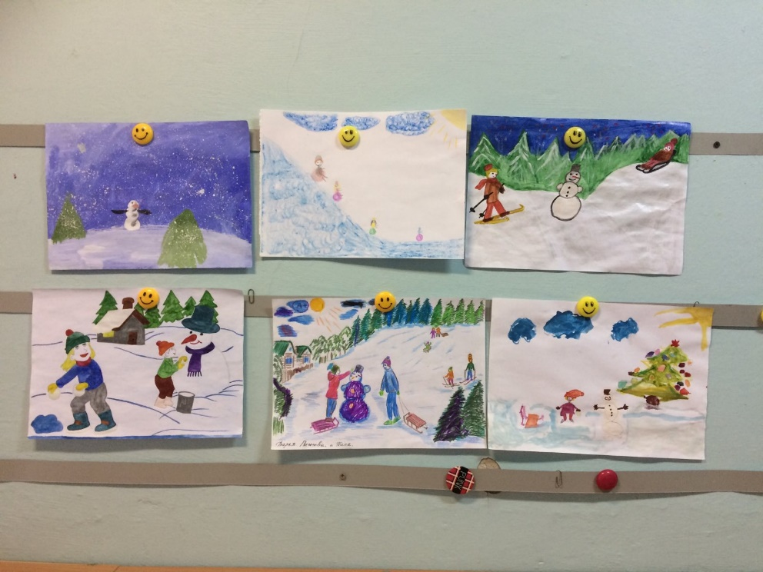
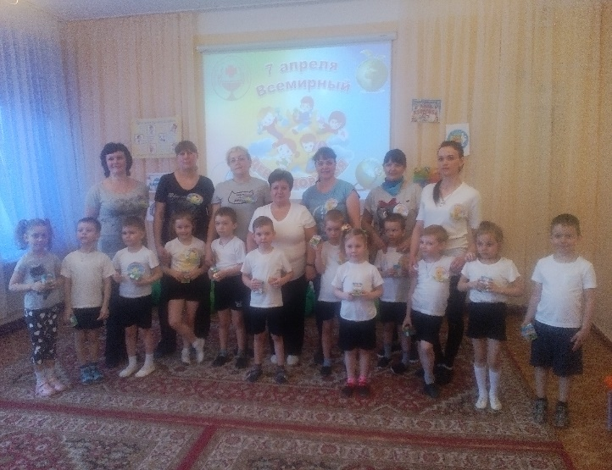
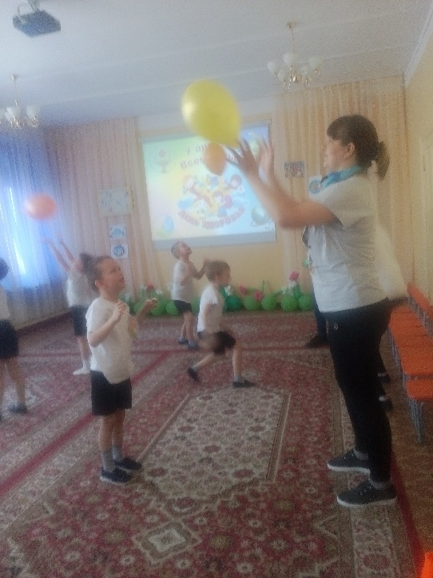
Реализация планирования
Родительское собрание «Роль семьи в формировании здорового образа жизни старших дошкольников»
ФОТО
Информация в мессенджере (ссылка на YouTube канал) «Веселая утренняя гимнастика с детьми»
Канал «Спортания»
Информационный стенд «Картотеки разнообразных гимнастик»
Фото
Тематическая выставка совместных работ детей и родителей
«Зима и ЗОЖ»
Папка-передвижка «Формируем ЗОЖ в игре»
Буклет «Закаливание детям!»
Физкультурный досуг «В гостях у доктора Ай-болита»
нажмите на прямоугольники
чтобы просмотреть материал

Slide 9
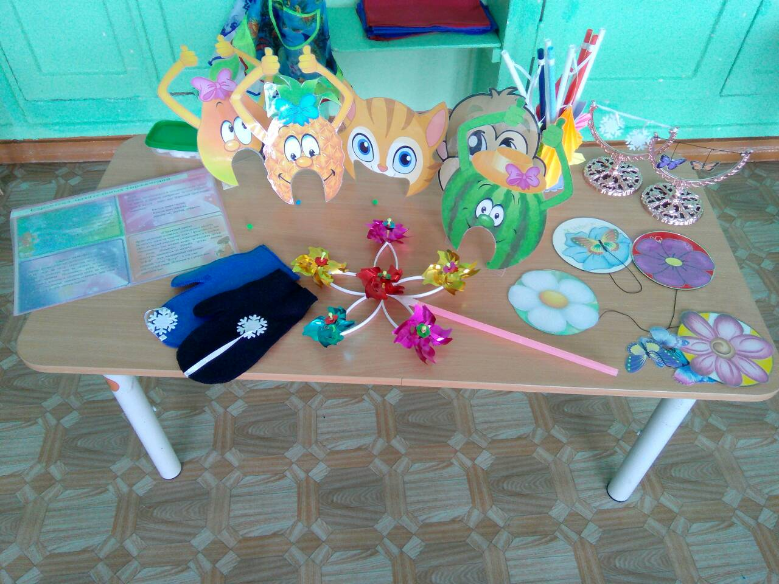
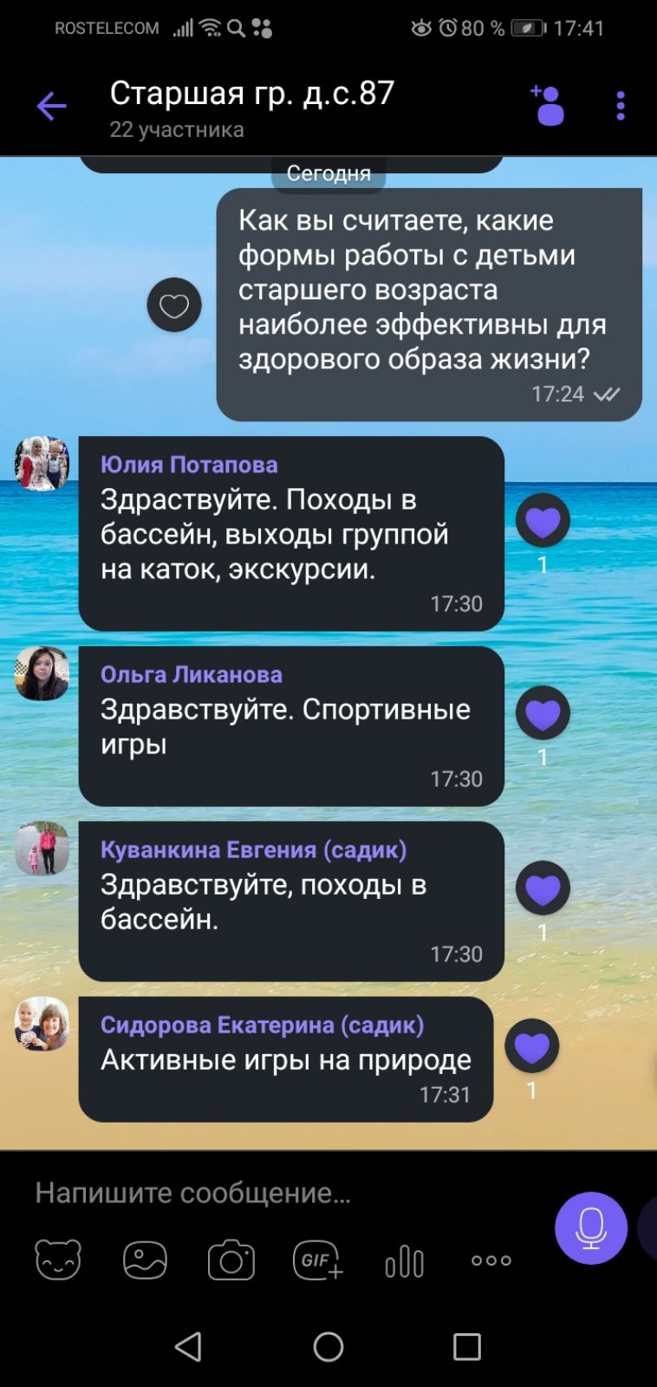
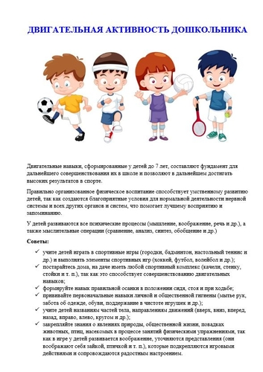
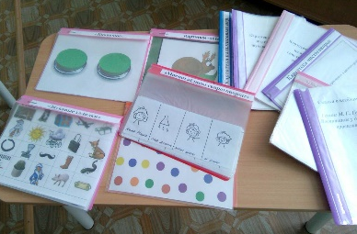
Фото (скрин экрана телефона в вайбере (общая группа), где выставлена беседа по данной теме (можно прикрепить документ беседы и начать обсуждение)
ФОТО Информационный стенд «Картотека дыхательной гимнастики»
«Уголок здоровья»
ФОТО
Продолжение
Беседа в мессенджере «Что такое ЗОЖ»
Папка-передвижка «Организация двигательного режима»

Slide 10
Анализ работы
Наблюдение за степенью включенности родителей в работу
Диагностика воспитанников (ОО «Физическое развитие») – 29 проявлений (сводная)
Начало работы – степень включенности родителей: из 26 семей, лишь 10 (38%) активные участники; 16 (62%) пассивные наблюдатели
Конец работы – степень включенности родителей: из 26 семей, 19 (73%) активные участники;
7 (27%) пассивные наблюдатели
Начало года:
ТР - 10
СС - 12
СФ – 4
Конец года:
ТР - 3
СС - 13
СФ – 10

Slide 11
РЕЗУЛЬТАТИВНОСТЬ
В результате проведённой работы можно сформулировать выводы:
Повысилась эффективность работы по оздоровлению детей;
Родители получили необходимые знания о физическом развитии ребенка;
Сформировались потребности в здоровом образе жизни в семьях воспитанников;
Развился интерес у детей и родителей к занятиям физической культурой;
Повысилась активность родителей в вопросах физического воспитания детей

Slide 12
ЛИТЕРАТУРА
Федеральный государственный образовательный стандарт дошкольного образования от 17.10.2013 №1155;
ООП МБДОУ «Детский сад № 87»;
Основная образовательная программа дошкольного образования «От рождения до школы» - М, МОЗАИКА-СИНТЕЗ, 2018 год;
«Взаимодействие с родителями в процессе приобщения дошкольников к здоровому образу жизни» (Из опыта работы инструктора по физической культуре МДОУ «Детский сад № 10 «Радуга» Васильева Юлия Андреевна Г. Гаврилов-Ям), 2016 год;
«Взаимодействие ДОУ и родителей по формированию здорового образа жизни детей» (Из опыта работы инструктора по физической культуре Кушнова Жанна Петровна МБДОУ центр развития ребенка - детский сад №15 "Березка"поселка городского типа Ильского муниципального образования Северский район), 2013 год;
Из опыта работы победителей III Всероссийского конкурса Центров и программ родительского просвещения. Сборник, 2019 год;
Нетрадиционные формы работы с родителями по формированию здорового образа жизни у детей (конспект родительского собрания с методическими рекомендациями, консультациями, анкетами)) (Из опыта работы инструктора по физической культуре МБДОУ №165 г. Кемерово Анищук Ирины Николаевны), 2017 год;
«Формирование здорового образа жизни участников образовательного процесса в дошкольном образовательном учреждении» (Из опыта работы ГБДОУ детского сада № 4 Невского района Санкт-Петербурга в условиях ОЭП. Методическое пособие), 2016 год.

